Slide 1
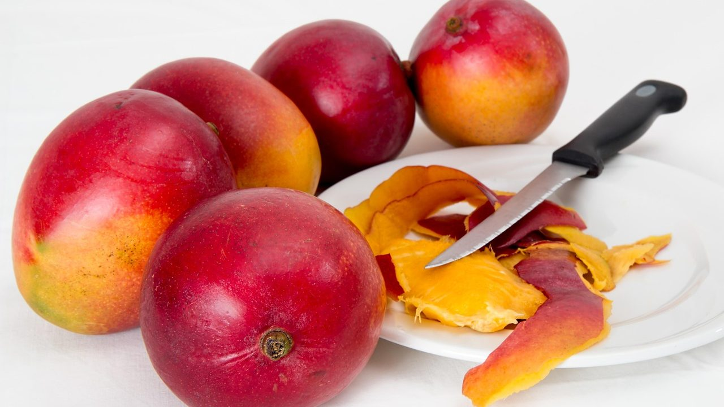
Mango: qué aporta y
cómo llevarlo a la
mesa
Salud y Estética
Ver el OA en saludyestetica.lumbre.lat
Notes:
Objeto de aprendizaje de Lumbre · Salud y Estética
Enlace: https://saludyestetica.lumbre.lat/object/sye-bib-oa03-mango

Slide 2
Acerca de este OA · 1 de 2
Objetivo
Reconocer qué aporta el mango, medir una porción con medidas de cocina y decidir cómo elegirlo, madurarlo, guardarlo y servirlo sin juzgarlo por el color ni por la hora.
Descripción
Ficha de la biblioteca de alimentos: qué aporta el mango, cómo se mide una porción casera, cómo llevarlo a la mesa, una preparación sencilla, compra y conservación, y los mitos que conviene revisar.
Autoría: Salud y Estética
Mango: qué aporta y cómo llevarlo a la mesa
2 / 65
Notes:
Enlace al OA: https://saludyestetica.lumbre.lat/object/sye-bib-oa03-mango

Slide 3
Acerca de este OA · 2 de 2
Etiquetas: mango · fruta · fibra · vitamina A · compra · maduración
Mango: qué aporta y cómo llevarlo a la mesa
3 / 65
Notes:
Continuación de «Acerca de este OA» (2 de 2).

Slide 4
Mango: qué aporta y cómo llevarlo a la mesa · 1 de 2
Público y alcance
Cualquier persona que compra, cocina o quiere entender un alimento.
Caso ficticio. En el mercado, Aída —nombre inventado— quiere comprar mango para el postre de una comida familiar. El vendedor le ofrece una caja de «mango de agua» a buen precio y unas piezas de «mango de mesa» más caras. Su madre le dice que el mango de noche engorda; su sobrino sólo lo come con chile y limón.
Mango: qué aporta y cómo llevarlo a la mesa
4 / 65

Slide 5
Mango: qué aporta y cómo llevarlo a la mesa · 2 de 2
Aída no sabe si la caja rendirá, si los mangos verdes madurarán en casa ni cuánto servir a cada persona. Tampoco sabe si el color rojo garantiza dulzor. Esta ficha la ayuda a decidir con señales observables: cómo se elige un mango, cómo se mide una porción con la cocina, cómo se guarda y qué creencias conviene dejar en el puesto.
No busca que compre más ni menos, sino que la fruta llegue a la mesa en su punto y sin desperdicio.
Mango: qué aporta y cómo llevarlo a la mesa
5 / 65
Notes:
Continuación de «Mango: qué aporta y cómo llevarlo a la mesa» (2 de 2).

Slide 6
Qué aporta el mango · 1 de 2
El mango es una fruta jugosa y aromática. Su pulpa aporta agua, azúcares propios, fibra, vitamina C, potasio y carotenoides que el cuerpo puede convertir en vitamina A; también aporta folato. El color de la cáscara no siempre indica madurez: hay variedades verdes que ya están dulces y variedades rojas que aún están firmes.
Mango: qué aporta y cómo llevarlo a la mesa
6 / 65

Slide 7
Qué aporta el mango · 2 de 2
La pulpa madura es dulce porque sus almidones se transforman en azúcares; la verde es firme, ácida y se usa en preparaciones saladas. La cáscara y el látex pueden irritar la piel de algunas personas, así que conviene pelarlo y lavarse las manos después de manipularlo.
El mango no es un alimento bueno ni malo: aporta nutrientes y azúcares propios, y la porción y el contexto deciden cómo entra en el día.
Mango: qué aporta y cómo llevarlo a la mesa
7 / 65
Notes:
Continuación de «Qué aporta el mango» (2 de 2).

Slide 8
Porción y medida casera · 1 de 3
Una porción casera es una taza de mango en cubos o media pieza mediana. Para un postre, media taza basta; para acompañar un desayuno, una taza. El hueso no se cuenta: se retira y se desecha. Si el mango es grande, una taza sale de un cuarto o de un tercio de la pieza, según el tamaño.
La fruta madura es dulce y no necesita azúcar; si la sirves con chile y limón, ya tiene suficiente sabor. En un licuado, el mango se vuelve bebida y se pierde la masticación; si lo preparas, no cueles la pulpa y no agregues azúcar.
Mango: qué aporta y cómo llevarlo a la mesa
8 / 65

Slide 9
Porción y medida casera · 2 de 3
La medida casera ayuda a no comerse una pieza entera sin pensar, sobre todo si está muy dulce. Un mango pequeño puede ser una colación; uno grande, parte de una comida compartida.
Alcance de esta ficha
Ficha informativa de un alimento de la biblioteca. Explica qué aporta el mango, cómo se mide una porción casera y cómo se elige o conserva; no prescribe dietas ni sustituye una consulta.
Mango: qué aporta y cómo llevarlo a la mesa
9 / 65
Notes:
Continuación de «Porción y medida casera» (2 de 3).

Slide 10
Porción y medida casera · 3 de 3
La cáscara puede irritar
El látex de la cáscara y del tallo puede irritar la piel de algunas personas. Pela el mango, lava la fruta antes de cortarla y lávate las manos después de manipularla.
El aroma y el tacto mandan
Un mango maduro huele dulce cerca del tallo y cede ligeramente al presionar. El color solo no basta: hay variedades verdes que ya están dulces.
Mango: qué aporta y cómo llevarlo a la mesa
10 / 65
Notes:
Continuación de «Porción y medida casera» (3 de 3).

Slide 11
Cómo llevarlo a la mesa · 1 de 2
El mango se come solo, en cubos, en rodajas, en ensalada, en salsa y como postre. Combina con limón, chile, sal, jícama, pepino, yogurt y queso fresco. En una ensalada, con hojas verdes y limón; en una salsa, picado con cebolla y cilantro para acompañar pescado o pollo. Para el desayuno, en cubos sobre yogurt o avena.
Mango: qué aporta y cómo llevarlo a la mesa
11 / 65

Slide 12
Cómo llevarlo a la mesa · 2 de 2
Su dulzor compite con el azúcar añadido: si la fruta está madura, no hace falta endulzar. El mango verde se usa en preparaciones saladas y encurtidos; no es lo mismo que un mango maduro. Si lo compras para la semana, separa los maduros de los firmes y consume primero los que ceden al tacto. No necesita cocinarse para comerse, aunque también admite la plancha.
Mango: qué aporta y cómo llevarlo a la mesa
12 / 65
Notes:
Continuación de «Cómo llevarlo a la mesa» (2 de 2).

Slide 13
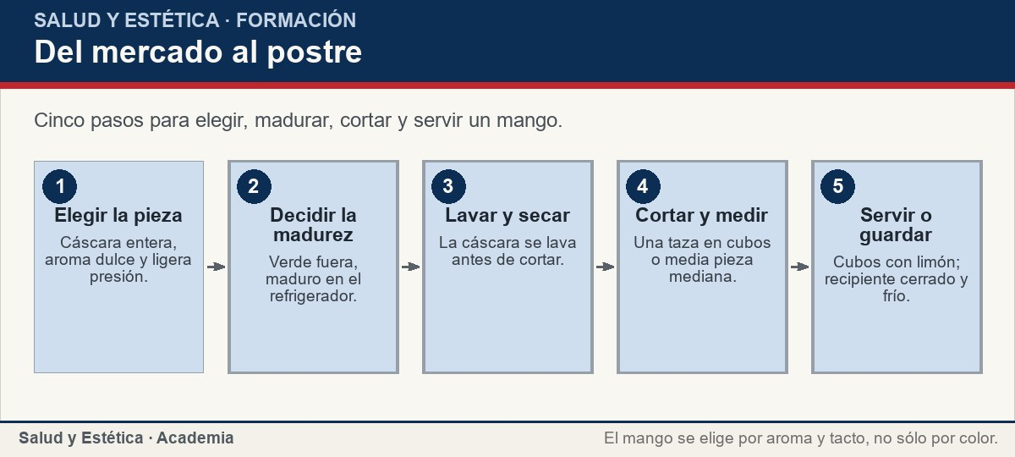
Cómo llevarlo a la mesa
Cinco pasos para elegir, madurar, cortar y servir un mango.
Ver imagen original en el OA
Notes:
Imagen del OA: assets/fig-1-flujo.jpg
Texto alternativo: Del mercado al postre
Pie: Cinco pasos para elegir, madurar, cortar y servir un mango.
Enlace: https://saludyestetica.lumbre.lat/object/sye-bib-oa03-mango

Slide 14
Una preparación sencilla
Mango en cubos con limón y chile. Lava el mango, sécalo y córtalo a lo largo a cada lado del hueso. Con una cuchara, separa la pulpa de la cáscara y córtala en cubos. Si el mango está muy maduro, la pulpa se deshace; en ese caso, sirve tiras o puré. Coloca los cubos en un tazón, exprime limón, espolvorea chile en polvo y una pizca de sal. Revuelve suavemente y sirve de inmediato. También puedes acompañarlo con jícama y pepino. Si lo preparas para llevar, transporta el limón aparte. Lávate las manos después de manipular la cáscara y el hueso, sobre todo si la piel se te irrita con facilidad.
Mango: qué aporta y cómo llevarlo a la mesa
14 / 65

Slide 15
Una preparación sencilla
Situaciones frecuentes con el mango y una decisión posible. No es una prescripción: ordena la compra y el postre.
Mango: qué aporta y cómo llevarlo a la mesa
15 / 65
Notes:
Título completo de la tabla que sigue.

Slide 16
Tabla · 1 de 2
Situación | Qué observar | Decisión posible
El mango está verde y firme | Aún no está listo | Déjalo a temperatura ambiente y revísalo a diario.
El mango cede y huele dulce | Está maduro | Cómelo pronto o guárdalo en el refrigerador.
La caja trae piezas magulladas | Pueden deteriorar el resto | Sepáralas y consume primero las dañadas.
La cáscara te irrita la piel | Puede ser el látex | Pélalo, lávate las manos y evita tocarte la cara.
Mango: qué aporta y cómo llevarlo a la mesa
16 / 65
Notes:
Tabla del OA: Tabla
Enlace: https://saludyestetica.lumbre.lat/object/sye-bib-oa03-mango

Slide 17
Tabla · 2 de 2
Situación | Qué observar | Decisión posible
Quieres un postre para varios | Una pieza grande rinde | Corta en cubos y sirve una taza por persona.
Es para el lunch | Tiene que resistir y ser fácil | Manda cubos en un recipiente rígido, sin cáscara.
Mango: qué aporta y cómo llevarlo a la mesa
17 / 65
Notes:
Tabla del OA: Tabla
Enlace: https://saludyestetica.lumbre.lat/object/sye-bib-oa03-mango

Slide 18
Compra, conservación e higiene · 1 de 2
Elige mangos con la cáscara entera, sin golpes ni zonas blandas, y un aroma dulce cerca del tallo. El color no es la única señal: hay variedades verdes que maduran dulces y variedades rojas que siguen firmes.
Un mango maduro cede ligeramente al presionar y huele a fruta; uno verde está firme y se deja madurar a temperatura ambiente. En casa, guarda los maduros en el refrigerador y los verdes fuera, separados de otros alimentos que se ablanden. Lava la fruta antes de cortarla, aunque no te comas la cáscara.
Mango: qué aporta y cómo llevarlo a la mesa
18 / 65

Slide 19
Compra, conservación e higiene · 2 de 2
Si compras una caja, revisa las piezas del fondo y separa las magulladas. El hueso y la cáscara van a la basura o a la composta; el látex puede manchar la ropa.
Mango: qué aporta y cómo llevarlo a la mesa
19 / 65
Notes:
Continuación de «Compra, conservación e higiene» (2 de 2).

Slide 20
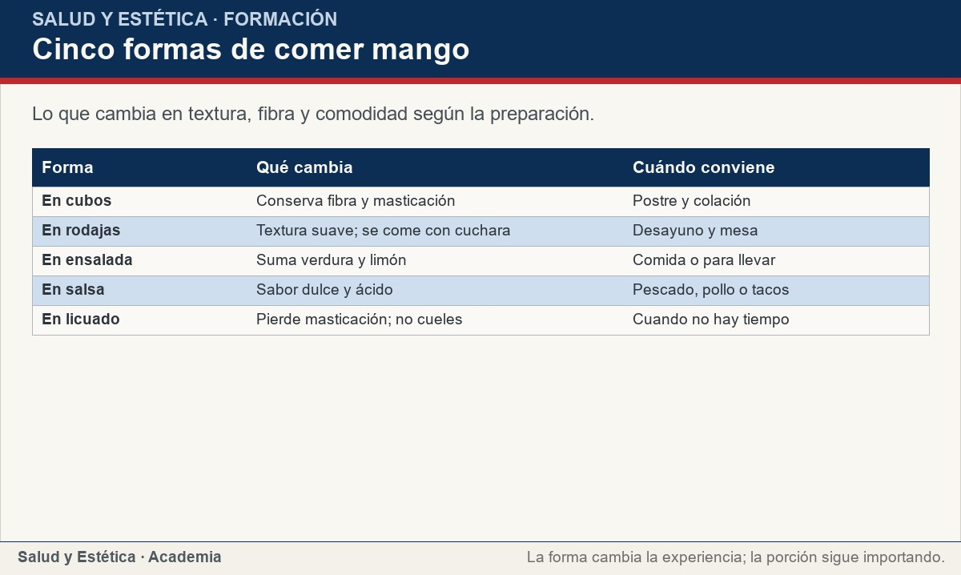
Compra, conservación e higiene
Lo que cambia en textura, fibra y comodidad según la preparación.
Ver imagen original en el OA
Notes:
Imagen del OA: assets/fig-2-matriz.jpg
Texto alternativo: Cinco formas de comer mango
Pie: Lo que cambia en textura, fibra y comodidad según la preparación.
Enlace: https://saludyestetica.lumbre.lat/object/sye-bib-oa03-mango

Slide 21
Mitos frecuentes · 1 de 2
«El mango engorda de noche»: no. La hora no cambia los nutrientes; lo que cambia es la porción y el conjunto del día. «El mango no es para personas con diabetes»: no hay una fruta prohibida para todas las personas con diabetes; la porción y el contexto se ajustan con el equipo de salud.
Mango: qué aporta y cómo llevarlo a la mesa
21 / 65

Slide 22
Mitos frecuentes · 2 de 2
«El mango maduro es puro azúcar»: es dulce porque sus almidones se transformaron en azúcares, pero también aporta agua y fibra; no es lo mismo que un dulce. «La cáscara se come»: en algunas preparaciones sí, pero a muchas personas les irrita; si te pasa, pélalo. «El mango verde es más saludable»: no necesariamente; el verde es más ácido y firme, y se usa de otra manera.
Ninguna de estas ideas lo vuelve bueno o malo.
Mango: qué aporta y cómo llevarlo a la mesa
22 / 65
Notes:
Continuación de «Mitos frecuentes» (2 de 2).

Slide 23
Mitos frecuentes · Cómo elegir, madurar y cortar un mango · Paso 1 de 6
Mira y huele la pieza
Busca cáscara entera, sin golpes ni zonas blandas, y aroma dulce cerca del tallo. El color ayuda, pero no decide solo.
Mango: qué aporta y cómo llevarlo a la mesa
23 / 65
Notes:
Recorrido: Cómo elegir, madurar y cortar un mango
Paso 1 de 6: Mira y huele la pieza
Texto del paso: Busca cáscara entera, sin golpes ni zonas blandas, y aroma dulce cerca del tallo. El color ayuda, pero no decide solo.
Enlace: https://saludyestetica.lumbre.lat/object/sye-bib-oa03-mango

Slide 24
Mitos frecuentes · Cómo elegir, madurar y cortar un mango · Paso 2 de 6
Prueba la presión
Un mango maduro cede ligeramente al presionar con el pulgar. Si está duro, déjalo madurar; si está blando en una zona, puede estar pasado.
Mango: qué aporta y cómo llevarlo a la mesa
24 / 65
Notes:
Recorrido: Cómo elegir, madurar y cortar un mango
Paso 2 de 6: Prueba la presión
Texto del paso: Un mango maduro cede ligeramente al presionar con el pulgar. Si está duro, déjalo madurar; si está blando en una zona, puede estar pasado.
Enlace: https://saludyestetica.lumbre.lat/object/sye-bib-oa03-mango

Slide 25
Mitos frecuentes · Cómo elegir, madurar y cortar un mango · Paso 3 de 6
Separa por madurez
Los verdes se quedan fuera, en un lugar fresco; los maduros van al refrigerador. Revisa a diario y consume primero los que ceden.
Mango: qué aporta y cómo llevarlo a la mesa
25 / 65
Notes:
Recorrido: Cómo elegir, madurar y cortar un mango
Paso 3 de 6: Separa por madurez
Texto del paso: Los verdes se quedan fuera, en un lugar fresco; los maduros van al refrigerador. Revisa a diario y consume primero los que ceden.
Enlace: https://saludyestetica.lumbre.lat/object/sye-bib-oa03-mango

Slide 26
Mitos frecuentes · Cómo elegir, madurar y cortar un mango · Paso 4 de 6
Lava antes de cortar
Enjuaga la cáscara y sécala. Aunque no te comas la cáscara, el cuchillo puede arrastrar lo que hay en la superficie.
Mango: qué aporta y cómo llevarlo a la mesa
26 / 65
Notes:
Recorrido: Cómo elegir, madurar y cortar un mango
Paso 4 de 6: Lava antes de cortar
Texto del paso: Enjuaga la cáscara y sécala. Aunque no te comas la cáscara, el cuchillo puede arrastrar lo que hay en la superficie.
Enlace: https://saludyestetica.lumbre.lat/object/sye-bib-oa03-mango

Slide 27
Mitos frecuentes · Cómo elegir, madurar y cortar un mango · Paso 5 de 6
Corta alrededor del hueso
Rebana a cada lado del hueso y separa la pulpa con una cuchara. Corta en cubos del tamaño de un bocado.
Mango: qué aporta y cómo llevarlo a la mesa
27 / 65
Notes:
Recorrido: Cómo elegir, madurar y cortar un mango
Paso 5 de 6: Corta alrededor del hueso
Texto del paso: Rebana a cada lado del hueso y separa la pulpa con una cuchara. Corta en cubos del tamaño de un bocado.
Enlace: https://saludyestetica.lumbre.lat/object/sye-bib-oa03-mango

Slide 28
Mitos frecuentes · Cómo elegir, madurar y cortar un mango · Paso 6 de 6
Mide y guarda
Sirve una taza por persona o media taza como postre. Guarda lo que sobre en un recipiente cerrado en el refrigerador y consúmelo pronto.
Mango: qué aporta y cómo llevarlo a la mesa
28 / 65
Notes:
Recorrido: Cómo elegir, madurar y cortar un mango
Paso 6 de 6: Mide y guarda
Texto del paso: Sirve una taza por persona o media taza como postre. Guarda lo que sobre en un recipiente cerrado en el refrigerador y consúmelo pronto.
Enlace: https://saludyestetica.lumbre.lat/object/sye-bib-oa03-mango

Slide 29
Mitos frecuentes · Caso ficticio: la caja de mango de Aída · Paso 1 de 3
Los datos del caso
Caso ficticio. Aída, nombre inventado, compra una caja de mango de agua para el postre de una comida familiar. La mitad de las piezas está verde y la otra mitad ya cede al tacto. Su madre insiste en que el mango de noche engorda y su sobrino sólo lo come con chile.
Mango: qué aporta y cómo llevarlo a la mesa
29 / 65
Notes:
Recorrido: Caso ficticio: la caja de mango de Aída
Paso 1 de 3: Los datos del caso
Texto del paso: Caso ficticio. Aída, nombre inventado, compra una caja de mango de agua para el postre de una comida familiar. La mitad de las piezas está verde y la otra mitad ya cede al tacto. Su madre insiste en que el mango de noche engorda y su sobrino sólo lo come con chile.
Enlace: https://saludyestetica.lumbre.lat/object/sye-bib-oa03-mango

Slide 30
Mitos frecuentes · Caso ficticio: la caja de mango de Aída · Paso 2 de 3
Lo que se observa
La caja no es un problema si se separa por madurez: los verdes maduran fuera y los maduros se guardan fríos. El color rojo de algunas piezas no garantiza dulzor; el aroma y la presión dicen más. Servir una taza de cubos por persona evita que una pieza grande se reparta sin medida.
Mango: qué aporta y cómo llevarlo a la mesa
30 / 65
Notes:
Recorrido: Caso ficticio: la caja de mango de Aída
Paso 2 de 3: Lo que se observa
Texto del paso: La caja no es un problema si se separa por madurez: los verdes maduran fuera y los maduros se guardan fríos. El color rojo de algunas piezas no garantiza dulzor; el aroma y la presión dicen más. Servir una taza de cubos por persona evita que una pieza grande se reparta sin medida.
Enlace: https://saludyestetica.lumbre.lat/object/sye-bib-oa03-mango

Slide 31
Mitos frecuentes · Caso ficticio: la caja de mango de Aída · Paso 3 de 3
Lo que se decide
Aída separa la caja en dos grupos, lava las piezas que va a cortar y sirve cubos con limón y chile. Guarda los maduros en el refrigerador y deja los verdes en una canasta. Su sobrino come la fruta con chile y la abuela come una porción pequeña sin discusión. No hubo remedio ni prohibición: hubo orden y porción.
Mango: qué aporta y cómo llevarlo a la mesa
31 / 65
Notes:
Recorrido: Caso ficticio: la caja de mango de Aída
Paso 3 de 3: Lo que se decide
Texto del paso: Aída separa la caja en dos grupos, lava las piezas que va a cortar y sirve cubos con limón y chile. Guarda los maduros en el refrigerador y deja los verdes en una canasta. Su sobrino come la fruta con chile y la abuela come una porción pequeña sin discusión. No hubo remedio ni prohibición: hubo orden y porción.
Enlace: https://saludyestetica.lumbre.lat/object/sye-bib-oa03-mango

Slide 32
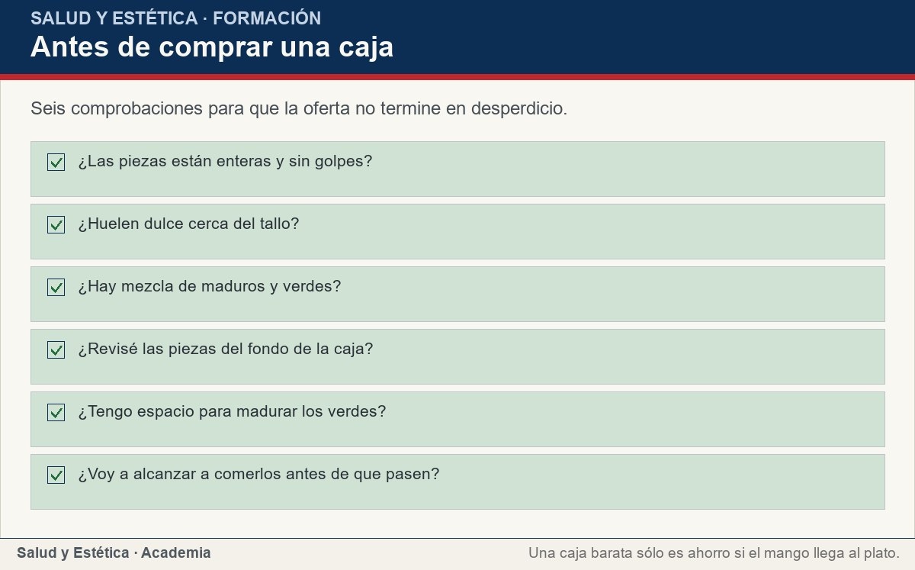
Mitos frecuentes
Seis comprobaciones para que la oferta no termine en desperdicio.
Ver imagen original en el OA
Notes:
Imagen del OA: assets/fig-3-checklist.jpg
Texto alternativo: Antes de comprar una caja
Pie: Seis comprobaciones para que la oferta no termine en desperdicio.
Enlace: https://saludyestetica.lumbre.lat/object/sye-bib-oa03-mango

Slide 33
Errores frecuentes · 1 de 2
•
Elegir el mango sólo por el color de la cáscara. Hay variedades verdes que ya están dulces y variedades rojas que siguen firmes. El aroma cerca del tallo y la ligera presión del pulgar dicen más que el color.
•
Comerse una pieza grande entera sin medirla. Un mango grande puede ser mucho para una sola persona. Servir una taza de cubos permite compartir y acompañar con otros alimentos sin convertir la fruta en la comida completa.
Mango: qué aporta y cómo llevarlo a la mesa
33 / 65

Slide 34
Errores frecuentes · 2 de 2
•
Descartar el mango verde por creer que no sirve. El mango verde es firme y ácido, y se usa en preparaciones saladas o se deja madurar. No es un mango «malo»: es un estado distinto.
•
Manipular la cáscara y tocarse la cara. El látex puede irritar la piel. Conviene pelar el mango, lavarse las manos después y evitar tocarse ojos y cara durante el corte.
Mango: qué aporta y cómo llevarlo a la mesa
34 / 65
Notes:
Continuación de «Errores frecuentes» (2 de 2).

Slide 35
Criterios para decidir · 1 de 2
1.
Si el mango está duro, déjalo madurar fuera del refrigerador.
2.
Si cede en una zona y huele a fermentado, descártalo.
3.
Si la cáscara te irrita, pélalo y lávate las manos.
4.
Si es para postre, sirve una taza de cubos por persona.
5.
Si compras caja, separa maduros, verdes y magullados.
Mango: qué aporta y cómo llevarlo a la mesa
35 / 65

Slide 36
Criterios para decidir · 2 de 2
Límites y escalamiento
Consulta a un profesional sanitario si después de comer mango aparece picor en la boca, hinchazón de labios o garganta, ronchas o dificultad para respirar; esto último es una urgencia. También si la cáscara o el látex te provocan una irritación que no cede, si tienes molestias digestivas persistentes o si una condición diagnosticada te hace dudar sobre la porción de fruta. Esa decisión se ajusta con tu equipo de salud. Esta ficha no diagnostica ni prescribe y no sustituye una consulta.
Mango: qué aporta y cómo llevarlo a la mesa
36 / 65
Notes:
Continuación de «Criterios para decidir» (2 de 2).

Slide 37
Actividad 1 · Opción múltiple
Sección: Comprueba lo que aprendiste
¿Cuál es la mejor señal de que un mango está maduro?
A) La cáscara es roja.
B) Huele dulce cerca del tallo y cede ligeramente al presionar.
C) La pieza es muy grande.
D) El precio es más alto.
Mango: qué aporta y cómo llevarlo a la mesa
37 / 65
Notes:
Solución: B) Huele dulce cerca del tallo y cede ligeramente al presionar.
Explicación: El color varía por variedad y no garantiza dulzor. El aroma y la ligera presión son señales más directas de madurez.
Evidencia: La sección de compra explica que hay variedades verdes dulces y rojas firmes.
Enlace al OA: https://saludyestetica.lumbre.lat/object/sye-bib-oa03-mango

Slide 38
Actividad 2 · Opción múltiple
Sección: Comprueba lo que aprendiste
¿Qué haces con un mango que compraste verde?
A) Dejarlo a temperatura ambiente y revisarlo a diario.
B) Guardarlo en el congelador para que madure.
C) Comerlo como si estuviera maduro.
D) Tirarlo porque ya no sirve.
Mango: qué aporta y cómo llevarlo a la mesa
38 / 65
Notes:
Solución: A) Dejarlo a temperatura ambiente y revisarlo a diario.
Explicación: El mango verde madura fuera del refrigerador. Congelarlo detiene el proceso y comerlo crudo no es lo mismo que comerlo maduro.
Evidencia: La ficha describe la maduración a temperatura ambiente y la revisión diaria.
Enlace al OA: https://saludyestetica.lumbre.lat/object/sye-bib-oa03-mango

Slide 39
Actividad 3 · Verdadero o falso
Sección: Comprueba lo que aprendiste
El mango engorda más si se come de noche.
A) Verdadero
B) Falso
Mango: qué aporta y cómo llevarlo a la mesa
39 / 65
Notes:
Solución: Falso
Explicación: La hora no cambia los nutrientes ni las calorías del alimento. Lo que importa es la porción y el conjunto del día, no el reloj.
Evidencia: La ficha desmiente la idea y sitúa al mango en el patrón del día.
Enlace al OA: https://saludyestetica.lumbre.lat/object/sye-bib-oa03-mango

Slide 40
Actividad 4 · Verdadero o falso
Sección: Comprueba lo que aprendiste
El látex de la cáscara del mango puede irritar la piel de algunas personas.
A) Verdadero
B) Falso
Mango: qué aporta y cómo llevarlo a la mesa
40 / 65
Notes:
Solución: Verdadero
Explicación: Por eso conviene pelarlo, lavar la fruta antes de cortarla y lavarse las manos después de manipular la cáscara y el tallo.
Evidencia: La advertencia aparece en «Qué aporta» y en la sección de higiene.
Enlace al OA: https://saludyestetica.lumbre.lat/object/sye-bib-oa03-mango

Slide 41
Actividad 5 · Relacionar · 1 de 2
Sección: Comprueba lo que aprendiste
Relaciona cada estado o parte del mango con lo que corresponde.
Columna A
1. Mango maduro
2. Mango verde
3. Cáscara y látex
4. Hueso
5. Mango en cubos
Columna B
A) Firme, ácido y para madurar
Mango: qué aporta y cómo llevarlo a la mesa
41 / 65
Notes:
Solución: Mango maduro → Aroma dulce y ligera presión
Mango verde → Firme, ácido y para madurar
Cáscara y látex → Pueden irritar la piel
Hueso → No se cuenta en la porción
Mango en cubos → Una taza es una porción casera
Evidencia: Cada estado pide una decisión distinta de compra, corte o espera.
Enlace al OA: https://saludyestetica.lumbre.lat/object/sye-bib-oa03-mango

Slide 42
Actividad 5 · Relacionar · 2 de 2
B) Pueden irritar la piel
C) No se cuenta en la porción
D) Una taza es una porción casera
E) Aroma dulce y ligera presión
Mango: qué aporta y cómo llevarlo a la mesa
42 / 65
Notes:
Continuación de «Actividad 5 · Relacionar» (2 de 2).

Slide 43
Actividad 6 · Completar la frase
Sección: Comprueba lo que aprendiste
El mango maduro se reconoce por el ___ y por ceder ligeramente al presionar; su pulpa aporta agua, fibra y carotenoides que el cuerpo convierte en vitamina ___.
Mango: qué aporta y cómo llevarlo a la mesa
43 / 65
Notes:
Solución: aroma · A
Explicación: El aroma y la textura son señales de madurez; los carotenoides son los compuestos que el cuerpo puede convertir en vitamina A.
Evidencia: Descripción cualitativa de la composición y de las señales de madurez.
Enlace al OA: https://saludyestetica.lumbre.lat/object/sye-bib-oa03-mango

Slide 44
Actividad 7 · Clasificar · 1 de 2
Sección: Comprueba lo que aprendiste
Clasifica cada señal de compra o manejo.
Categorías
• Buena señal
• Señal de alerta
1. La cáscara está entera y sin golpes
2. Hay una zona blanda y oscura
3. Huele dulce cerca del tallo
4. Huele a fermentado
Mango: qué aporta y cómo llevarlo a la mesa
44 / 65
Notes:
Solución: 1. La cáscara está entera y sin golpes → Buena señal
2. Hay una zona blanda y oscura → Señal de alerta
3. Huele dulce cerca del tallo → Buena señal
4. Huele a fermentado → Señal de alerta
5. La caja trae piezas magulladas al fondo → Señal de alerta
6. El mango cede ligeramente al presionar → Buena señal
7. La cáscara está pegajosa → Señal de alerta
8. Lavo la fruta antes de cortarla → Buena señal
Evidencia: Firmeza, aroma y estado de la caja son señales observables antes de comprar.
Enlace al OA: https://saludyestetica.lumbre.lat/object/sye-bib-oa03-mango

Slide 45
Actividad 7 · Clasificar · 2 de 2
5. La caja trae piezas magulladas al fondo
6. El mango cede ligeramente al presionar
7. La cáscara está pegajosa
8. Lavo la fruta antes de cortarla
Clasifica cada elemento en una de las categorías.
Mango: qué aporta y cómo llevarlo a la mesa
45 / 65
Notes:
Continuación de «Actividad 7 · Clasificar» (2 de 2).

Slide 46
Actividad 8 · Detective de errores
Sección: Comprueba lo que aprendiste
Marca la línea donde el razonamiento falla.
A) Elijo el mango por aroma y por ligera presión.
B) Separo los verdes de los maduros al guardarlos.
C) Como el mango es fruta, puedo comerme una pieza grande entera sin mirar el resto del día.
D) Lavo la cáscara antes de cortar y me lavo las manos.
E) Sirvo una taza de cubos por persona.
Mango: qué aporta y cómo llevarlo a la mesa
46 / 65
Notes:
Solución: C) Como el mango es fruta, puedo comerme una pieza grande entera sin mirar el resto del día.
Explicación: Que sea fruta no lo vuelve ilimitado ni sustituye al resto de la comida. Una pieza grande puede ser una porción excesiva para una persona.
Evidencia: La ficha insiste en la medida casera y en el contexto del día.
Enlace al OA: https://saludyestetica.lumbre.lat/object/sye-bib-oa03-mango

Slide 47
Revisión rápida · 1 de 2
Criterio de avance
Se considera superado con al menos 70% de acierto agregado en las actividades cubiertas.
Actividades cubiertas
• Opción múltiple · sye-bib-oa03-ex01
• Opción múltiple · sye-bib-oa03-ex02
• Verdadero o falso · sye-bib-oa03-ex03
• Verdadero o falso · sye-bib-oa03-ex04
• Relacionar · sye-bib-oa03-ex05
Mango: qué aporta y cómo llevarlo a la mesa
47 / 65
Notes:
Compuerta de avance: Revisión rápida
Umbral declarado: 70%.
No se incluyen puntuaciones de ninguna sesión ni respuestas personales.
Enlace: https://saludyestetica.lumbre.lat/object/sye-bib-oa03-mango

Slide 48
Revisión rápida · 2 de 2
• Completar la frase · sye-bib-oa03-ex06
• Clasificar · sye-bib-oa03-ex07
• Detective de errores · sye-bib-oa03-ex08
Al superar: Eliges un mango por aroma y tacto, decides si debe madurar y mides una porción casera para servirlo.
Si aún no se alcanza: Repasa la matriz de formas de consumo y la tabla de situaciones; vuelve a clasificar las señales.
Mango: qué aporta y cómo llevarlo a la mesa
48 / 65
Notes:
Continuación de «Revisión rápida» (2 de 2).

Slide 49
Actividad 9 · Reflexión
Sección: Comprueba lo que aprendiste
Piensa en el último mango que compraste. ¿Lo elegiste por color o por aroma? ¿Lo guardaste en el lugar correcto? ¿Serviste una porción o lo comiste entero? Escribe un cambio concreto y una señal de madurez que vas a observar antes de cortarlo.
Pregunta abierta · las respuestas personales no se incluyen en esta exportación.
Mango: qué aporta y cómo llevarlo a la mesa
49 / 65
Notes:
Reflexión del OA: Piensa en el último mango que compraste. ¿Lo elegiste por color o por aroma? ¿Lo guardaste en el lugar correcto? ¿Serviste una porción o lo comiste entero? Escribe un cambio concreto y una señal de madurez que vas a observar antes de cortarlo.
No se exportan respuestas personales.
Enlace: https://saludyestetica.lumbre.lat/object/sye-bib-oa03-mango

Slide 50
Juegos · Memoria del mango
Cara A | Cara B
Mango maduro | Aroma dulce y ligera presión
Mango verde | Firme, ácido y para madurar
Cáscara y látex | Pueden irritar la piel
Hueso | No se cuenta en la porción
Una taza en cubos | Porción casera para postre
Mango: qué aporta y cómo llevarlo a la mesa
50 / 65
Notes:
Tabla del OA: Juegos · Memoria del mango
Enlace: https://saludyestetica.lumbre.lat/object/sye-bib-oa03-mango

Slide 51
Juegos · Memoria del mango · Cómo practicar
Este es el contenido estático del juego. Para emparejar las cartas y practicar la interacción, abre el OA.
Abrir el juego en el OA
Mango: qué aporta y cómo llevarlo a la mesa
51 / 65
Notes:
Juego de memoria: Juegos · Memoria del mango
Enlace: https://saludyestetica.lumbre.lat/object/sye-bib-oa03-mango

Slide 52
Juegos · Tarjetas para elegir y servir mango · Tarjeta 1 de 5
Pregunta
¿Cómo sé si un mango está maduro?
Mango: qué aporta y cómo llevarlo a la mesa
52 / 65
Notes:
Anverso: ¿Cómo sé si un mango está maduro?
Reverso: Huele dulce cerca del tallo y cede ligeramente al presionar. El color varía por variedad y no garantiza dulzor.
Enlace: https://saludyestetica.lumbre.lat/object/sye-bib-oa03-mango

Slide 53
Juegos · Tarjetas para elegir y servir mango · Tarjeta 1 de 5 · Respuesta
Respuesta
Huele dulce cerca del tallo y cede ligeramente al presionar. El color varía por variedad y no garantiza dulzor.
Mango: qué aporta y cómo llevarlo a la mesa
53 / 65
Notes:
Respuesta de la tarjeta 1.

Slide 54
Juegos · Tarjetas para elegir y servir mango · Tarjeta 2 de 5
Pregunta
¿El mango engorda de noche?
Mango: qué aporta y cómo llevarlo a la mesa
54 / 65
Notes:
Anverso: ¿El mango engorda de noche?
Reverso: No. La hora no cambia los nutrientes. Lo que importa es la porción y el conjunto del día, no el reloj.
Enlace: https://saludyestetica.lumbre.lat/object/sye-bib-oa03-mango

Slide 55
Juegos · Tarjetas para elegir y servir mango · Tarjeta 2 de 5 · Respuesta
Respuesta
No. La hora no cambia los nutrientes. Lo que importa es la porción y el conjunto del día, no el reloj.
Mango: qué aporta y cómo llevarlo a la mesa
55 / 65
Notes:
Respuesta de la tarjeta 2.

Slide 56
Juegos · Tarjetas para elegir y servir mango · Tarjeta 3 de 5
Pregunta
¿Qué hago si la cáscara me irrita?
Mango: qué aporta y cómo llevarlo a la mesa
56 / 65
Notes:
Anverso: ¿Qué hago si la cáscara me irrita?
Reverso: Pelar el mango, lavarme las manos y evitar tocarme ojos y cara. Si la irritación no cede, consultar.
Enlace: https://saludyestetica.lumbre.lat/object/sye-bib-oa03-mango

Slide 57
Juegos · Tarjetas para elegir y servir mango · Tarjeta 3 de 5 · Respuesta
Respuesta
Pelar el mango, lavarme las manos y evitar tocarme ojos y cara. Si la irritación no cede, consultar.
Mango: qué aporta y cómo llevarlo a la mesa
57 / 65
Notes:
Respuesta de la tarjeta 3.

Slide 58
Juegos · Tarjetas para elegir y servir mango · Tarjeta 4 de 5
Pregunta
¿Cuánto mango sirvo?
Mango: qué aporta y cómo llevarlo a la mesa
58 / 65
Notes:
Anverso: ¿Cuánto mango sirvo?
Reverso: Una taza de cubos o media pieza mediana. Para postre, media taza; para desayuno, una taza.
Enlace: https://saludyestetica.lumbre.lat/object/sye-bib-oa03-mango

Slide 59
Juegos · Tarjetas para elegir y servir mango · Tarjeta 4 de 5 · Respuesta
Respuesta
Una taza de cubos o media pieza mediana. Para postre, media taza; para desayuno, una taza.
Mango: qué aporta y cómo llevarlo a la mesa
59 / 65
Notes:
Respuesta de la tarjeta 4.

Slide 60
Juegos · Tarjetas para elegir y servir mango · Tarjeta 5 de 5
Pregunta
¿Sirve el mango verde?
Mango: qué aporta y cómo llevarlo a la mesa
60 / 65
Notes:
Anverso: ¿Sirve el mango verde?
Reverso: Sí, en preparaciones saladas o dejándolo madurar. Es firme y ácido, no un mango «malo».
Enlace: https://saludyestetica.lumbre.lat/object/sye-bib-oa03-mango

Slide 61
Juegos · Tarjetas para elegir y servir mango · Tarjeta 5 de 5 · Respuesta
Respuesta
Sí, en preparaciones saladas o dejándolo madurar. Es firme y ácido, no un mango «malo».
Mango: qué aporta y cómo llevarlo a la mesa
61 / 65
Notes:
Respuesta de la tarjeta 5.

Slide 62
Para dominar este tema
El mango se elige con aroma y tacto, no sólo con el color de la cáscara. Aporta agua, fibra, vitamina C, potasio y carotenoides, y su pulpa madura es dulce por sus propios azúcares. Sirve una taza de cubos, acompáñalo con limón o yogurt y guarda lo que sobre en frío. La hora no lo vuelve bueno ni malo, y ninguna fruta está prohibida para todas las personas. Un mango en su punto, bien lavado y bien medido, es una fruta de mesa que no necesita mitos.
Mango: qué aporta y cómo llevarlo a la mesa
62 / 65

Slide 63
Fuentes y estado de revisión · 1 de 3
Fuentes consultadas:
F-OMS-DIETA · OMS, Alimentación sana (hoja informativa actualizada el 26 de enero de 2026) · https://www.who.int/es/news-room/fact-sheets/detail/healthy-diet · consulta: 2026-10-25 · alcance: Alcance internacional. La base de una alimentación saludable son alimentos mínimamente procesados y no procesados; frutas y verduras forman parte de esa base. No fija porciones ni sustituye una consulta.
Mango: qué aporta y cómo llevarlo a la mesa
63 / 65

Slide 64
Fuentes y estado de revisión · 2 de 3
F-GUIAS-MX · Guías Alimentarias Saludables y Sostenibles para la Población Mexicana 2025, Secretaría de Salud · https://www.gob.mx/salud/sinsamac/documentos/guias-alimentarias-saludables-y-sostenibles-para-la-poblacion-mexicana-2025 · consulta: 2026-10-25 · alcance: Alcance federal en México; orientación alimentaria. Promueve patrones y prácticas más saludables y sostenibles con alimentos locales y de temporada. No fija porciones individuales.
Mango: qué aporta y cómo llevarlo a la mesa
64 / 65
Notes:
Continuación de «Fuentes y estado de revisión» (2 de 3).

Slide 65
Fuentes y estado de revisión · 3 de 3
F-USDA-FDC · USDA FoodData Central, base de datos pública de composición de alimentos · https://fdc.nal.usda.gov/ · consulta: 2026-10-25 · alcance: Alcance internacional (Estados Unidos). Se usó para confirmar los nutrientes que se describen de forma cualitativa; no se transcribieron gramos, miligramos ni kilocalorías.
Estado de revisión: Revisión editorial, 25 de octubre de 2026. Revisión por profesional sanitario: no realizada, pendiente. Ficha informativa de un alimento; no prescribe dietas ni sustituye una consulta.
Mango: qué aporta y cómo llevarlo a la mesa
65 / 65
Notes:
Continuación de «Fuentes y estado de revisión» (3 de 3).

